Slide 1


Slide 2



如何将它们连接起来？
Python开发的一个机器学习模型
Java开发的系统
使用Java重写一遍；
使用Jython调用；
通过操作系统的文件功能调用；
使用API。

Slide 3
目录
什么是API
构建机器学习模型
保存机器学习模型：序列化和反序列化
Flask基础入门
用Flask为模型创建API
在Postman中测试API
使用Request测试API
从Flask到FastAPI

Slide 4

什么是 API ？
以标准数据交换格式返回数据（如JSON、XML等）

Slide 5
流行的机器学习API
https://ai.baidu.com/
https://ai.qq.com/
https://ai.aliyun.com/
https://www.xfyun.cn/
https://ai.sogou.com/
https://www.sensetime.com/
https://www.faceplusplus.com.cn/
https://ailab.bytedance.com/

Slide 6

构建机器学习模型
聚类
回归
分类
降维
模型选择
预处理（缺失值填充和特征编码）
LabelEncoder
sklearn.preprocessing
OneHotEncoder

Slide 7

泰坦尼克号乘客生存预测模型（分类）
特征
Age
Sex
Embarked
Survived

Slide 8
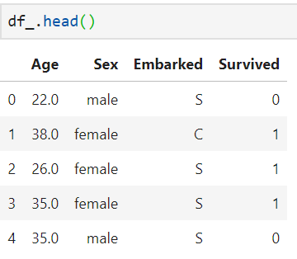
数据读取
# Import dependencies
import pandas as pd
import numpy as np
# Load the dataset
url = r"D:\git_project\mpi\data\titanic\train.csv"
df = pd.read_csv(url)
include = ['Age', 'Sex', 'Embarked', 'Survived']
# Only four features
df_ = df[include]

Slide 9
数据预处理——填充缺失值
“age”特征列中有不少缺失值，可以汇总统计后用中位数或平均数来填充；Scikit-learn不能识别NaN，所以我们还要为此编写一个辅助函数：
categoricals = []
for col, col_type in df_.dtypes.iteritems():
if col_type == 'O':
categoricals.append(col)
else:
df_[col].fillna(0, inplace=True)

Slide 10
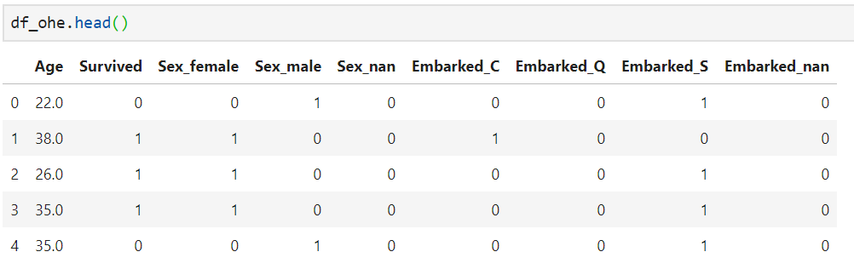
数据预处理——特征编码
“Sex”和“Embarked”是非数字的分类特征，需要对它们进行编码；可以用One Hot Encoding，也可以用Pandas的get_dummies()。
df_ohe = pd.get_dummies(df_,
columns=categoricals,
dummy_na=True)

Slide 11
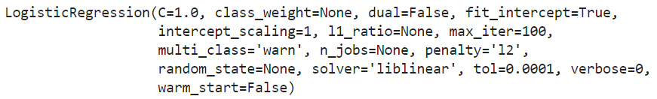
训练机器学习模型——Logistic回归分类器
from sklearn.linear_model import LogisticRegression
x = df_ohe[df_ohe.columns.difference(['Survived'])]
y = df_ohe['Survived']
lr = LogisticRegression(solver='liblinear')
lr.fit(x, y)

Slide 12
保存机器学习模型——Pickling
将数据对象转化为便于传输的格式的操作，也被称为对象的：
序列化（serialization） 反序列化（deserialization）
import joblib
joblib.dump(lr, 'model.pkl')
# ['model.pkl']
lr = joblib.load('model.pkl')

Slide 13

Flask基础入门
Web服务是API的一种形式，它假定API通过服务器托管，并且可以被调用。
Web API/Web Service——这些术语通常可以互换使用。
Flask是一个用Python编写的轻量级Web服务框架。
Flask框架附带内置的轻量级Web服务器，需要的配置少，而且可以用Python代码直接控制。
pip install flask

Slide 14

Flask Web-API
from flask import Flask
app = Flask(__name__)
@app.route("/")
def hello():
return "Welcome to machine learning model APIs!"
if __name__ == '__main__':
app.run(debug=True)

Slide 15
用Flask为模型创建API
接口设计：0表示遇难，1表示幸存，格式为JSON。
入参
出参
[
{"Age": 85, "Sex": "male", "Embarked": "S"},
{"Age": 24, "Sex": "female", "Embarked": "C"},
{"Age": 3, "Sex": "male", "Embarked": "C"},
{"Age": 21, "Sex": "male", "Embarked": "S"}
]
{"prediction": [0, 1, 1, 0]}

Slide 16
用Flask为模型创建API
当APP启动时把已经存在的模型加载到内存中。
创建一个API，接受输入变量，转换为适当的格式，返回预测。
from flask import Flask, request, jsonify
import pandas as pd
app = Flask(__name__)
@app.route('/predict', methods=['POST'])
def predict():
json_ = request.json
query_df = pd.DataFrame(json_)
query = pd.get_dummies(query_df)
prediction = lr.predict(query)
return jsonify({'prediction': list(prediction)})

Slide 17
Robust鲁棒性
如果传入请求里出现必要值缺失，那么模型就会报错，因此需要在模型训练期间把列保留下来，并序列化为.pkl文件。
model_columns = list(x.columns)
joblib.dump(model_columns, 'model_columns.pkl')
# ['model_columns.pkl']

Slide 18
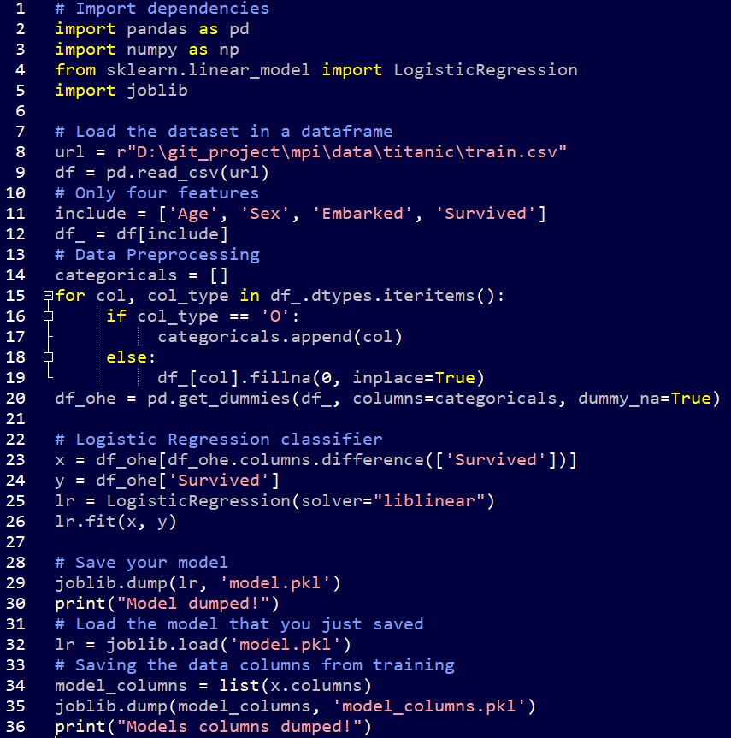
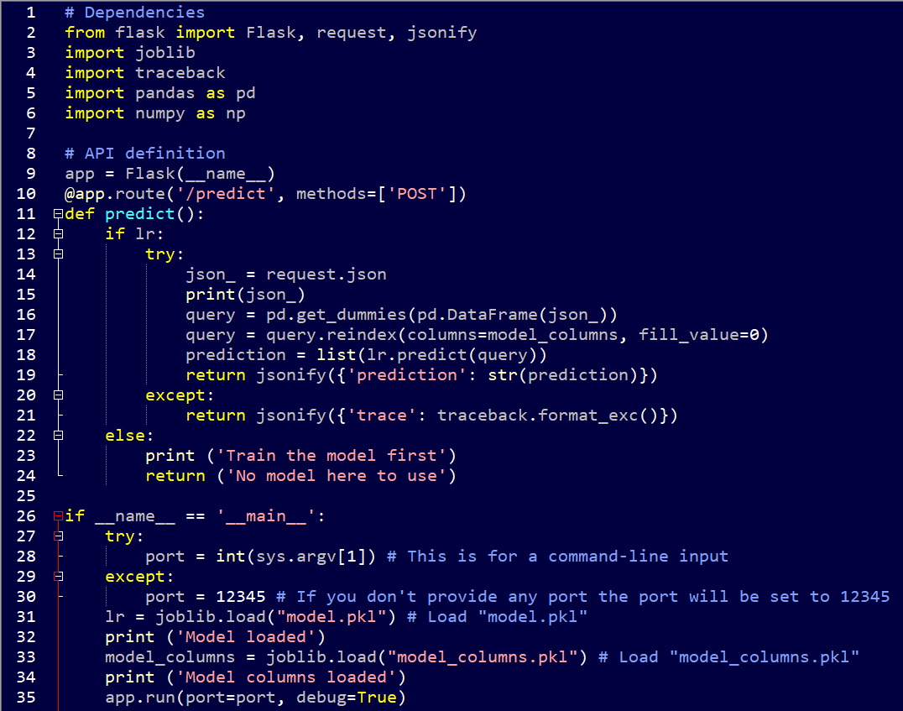
用Flask为模型创建API
Logistic回归模型训练代码和Flask API代码分离为单独的.py文件

Slide 19
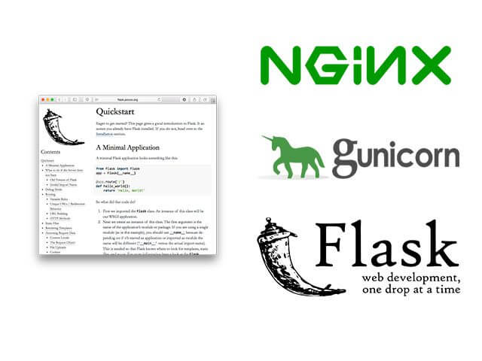
用Flask为模型创建API

Slide 20
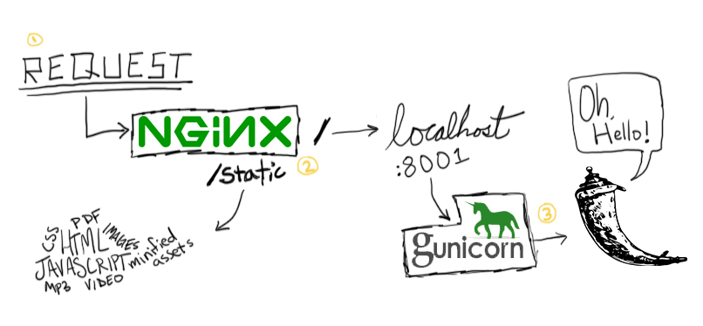
用Flask为模型创建API

Slide 21

在Postman中测试API

Slide 22
使用Request测试/调用API
import requests
people = [
{"Age": 85, "Sex": "male", "Embarked": "S"},
{"Age": 24, "Sex": "female", "Embarked": "C"},
{"Age": 3, "Sex": "male", "Embarked": "C"},
{"Age": 21, "Sex": "male", "Embarked": "S"}
]
api_url = "http://127.0.0.1:12345/predict"
my_request = requests.post(api_url, json=people).json()
print(my_request)

Slide 23




从Flask到FastAPI

Slide 24
重写一个Flask API
from flask import Flask, request
app = Flask(__name__)
@app.route('/insert', methods=['POST'])
def insert():
info = request.json
name = info['name']
age = info['age']
age_after_10_years = age + 10
msg = f‘此人名叫{name}，10年后，此人年龄：{age_after_10_years}'
return {'success': True, 'msg': msg}
if __name__ == '__main__':
app.run(debug=True)

Slide 25
@app.route('/insert', methods=['POST'])
def insert():
info = request.json
name = info.get('name', '')
if not name:
return {‘success’: False, ‘msg’: ‘name 参数不可省略，不可为空！'}
age = info.get('age', 0)
if not isinstance(age, int):
return {‘success’: False, ‘msg’: ‘age参数不是数字！'}
age_after_10_years = age + 10
msg = f‘此人名叫：{name}，10年后，此人年龄{age_after_10_years}'
return {'success': True, 'msg': msg}

Slide 26

FastAPI基础入门
现代化的 web 框架
性能堪比Node.js和Go
pip install fastapi
pip install uvicorn

Slide 27
FastAPI Web-API
from fastapi import FastAPI
app = FastAPI()
@app.get('/')
def index():
return {‘message‘: 你已经正确创建 FastAPI 服务'}

Slide 28
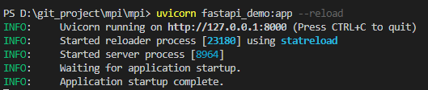

运行FastAPI
uvicorn fastapi_demo:app --reload

Slide 29
从Flask到FastAPI
from fastapi import FastAPI
from pydantic import BaseModel
app = FastAPI()
class People(BaseModel):
name: str
age: int
address: str
salary: float
@app.post('/insert')
def insert(people: People):
age_after_10_years = people.age + 10
msg = f‘此人名字叫做：{people.name}，十年后此人年龄{age_after_10_years}'
return {'success': True, 'msg': msg}

Slide 30
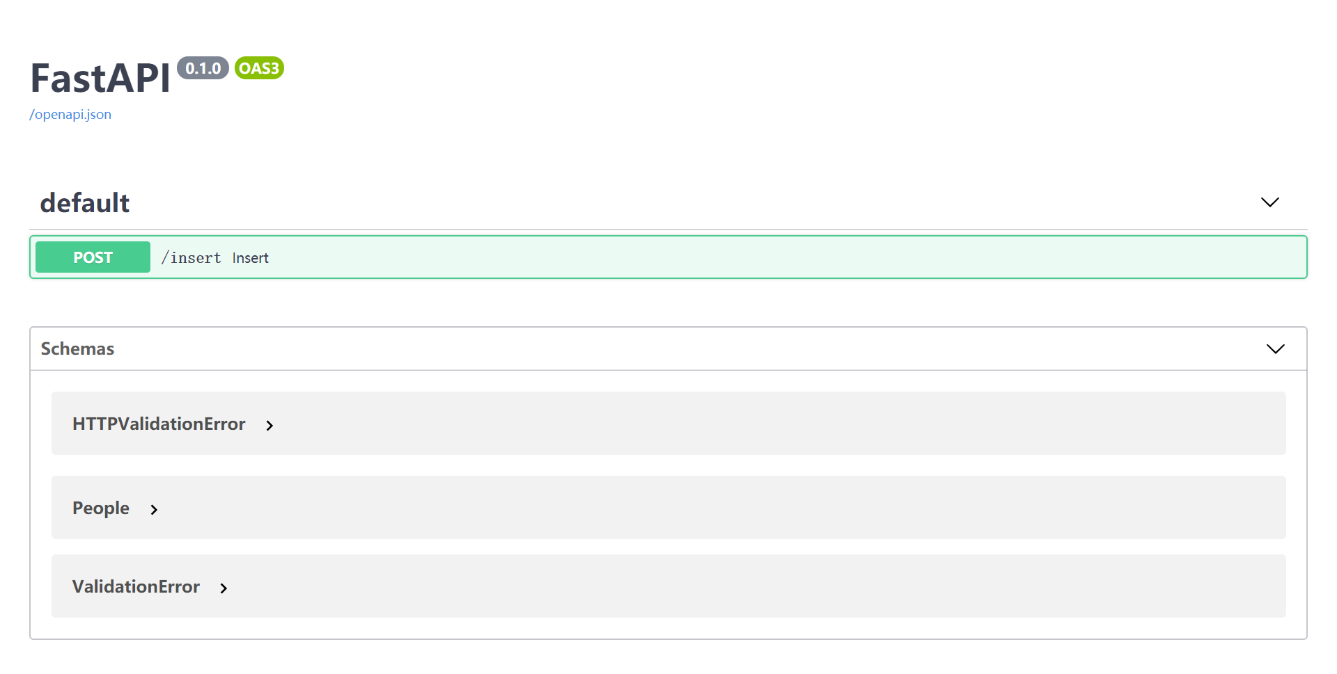
openapi

Slide 31

速度比较（调用1000次）
方案 | Postman测试耗时ms | Timeit测试耗时s
Flask | 3993 | 3.8870098
同步FastAPI | 3151 | 3.6920657
异步FastAPI | 2772 | 2.8521206

Slide 32
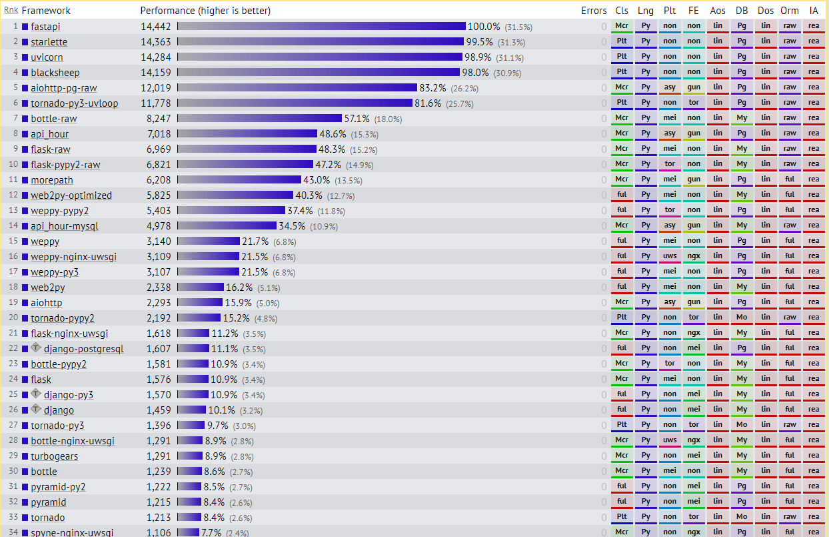
https://www.techempower.com/benchmarks/#section=test&runid=7464e520-0dc2-473d-bd34-dbdfd7e85911&hw=ph&test=query&l=z8kflr-v

